Slide 1
Komunitní ošetřovatelství zdraví, instituce, školní sestra, péče o zdraví v proměnách času

Slide 2
Komunitní ošetřovatelství zdraví

Slide 3
Definice zdraví
Zdraví není všechno, ale všechno ostatní bez zdraví nestojí za nic.
Halfdan Mahler 1988
zdraví je stav úplné tělesné, duševní a sociální pohody a nejen nepřítomnost nemoci nebo vady (WHO, 1946)
zjednodušeně:
zdraví je nebýt nemocný
zdraví je nepřítomnost choroby

Slide 4
Zákon o zdraví lidu č. 20 z roku 1966 definuje zdraví podobně (novelizován zákonem č. 72/2011 Sb. o zdravotních službách)
Komponenty zdraví: duševní, tělesné zdraví, sociální zdraví
Determinanty zdraví: genetický základ, rasa, pohlaví, věk, životní způsob/styl, péče o zdraví, životní prostředí, životní úroveň

Slide 5
zdraví
životní způsob
50 %
genetický základ
20 %
zdravotnické služby
10 %
životní prostředí
20 %

Slide 6
Zdravý způsob života
Stravování
Pohyb
Dostatek spánku
Omezení stresu…
Sdílená odpovědnost
Dodržování preventivních prohlídek

Slide 7
Instituce v komunitním ošetřovatelství

Slide 8
Komunitní péče
= zdravotní, sociální a další služby, poskytované nemocným i zdravým občanům
Doplňuje primární péči.
Cíl je orientovat se na péči v domácím prostředí, komunitě.

Slide 9
Instituce v komunitní péči
Domov a rodina
Praktický lékař pro dospělé
Praktický lékař pro děti a dorost
Agentury komplexní domácí péče
Ambulantní gynekologové
Stomatologové
Lékařská služba první pomoci
Stacionáře a centra pro specializovanou péči
Komunitní ošetřovatelské ústavy

Slide 10
Instituce v komunitní péči
Pečovatelská služba
Osobní asistence
Odlehčovací služba
Denní stacionáře
Domovy pro seniory
Centra denních služeb

Slide 11

Domov a rodina
Velký význam
Nutno zajistit rodině podmínky, aby se mohla o člena postarat
Domov = životní centrum

Slide 12
Praktický lékař pro dospělé
Komplexní léčebně-preventivní péče
Podpora zdraví
Prevence (preventivní prohlídky, nad 18 let věku 1x za 2 roky)
Léčba
Rehabilitace
Podpůrná péče

Slide 13
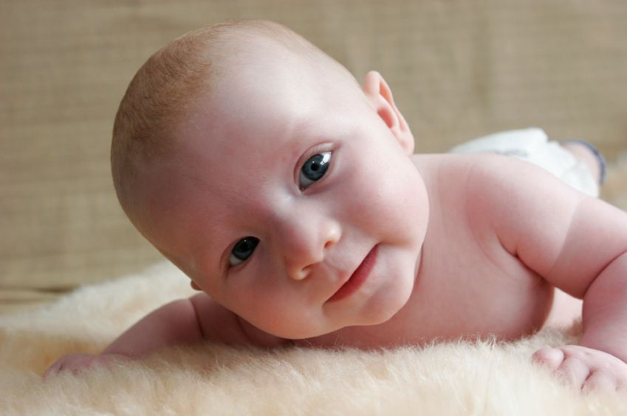
Praktický lékař pro děti a dorost
Komplexně léčebně-preventivní péče
Od narození do 19 let věku
Sledování růstu a vývoje
Prevence (prohlídky a očkování)

Slide 14
Agentury komplexní domácí péče
Odborné a specializované zdravotní služby
Ošetřovatelské
Rehabilitační
Léčebné
Pokud ji indikuje lékař, proplácí ji plně zdravotní pojišťovna
Pacient si hradí pouze nadstandardní výkony

Slide 15
Ambulantní gynekologové
Preventivní prohlídky gynekologicko-porodnické
Začíná v 15 letech, poté kontroly 1 x ročně
Zahrnuje: anamnézu, vyšetření prsů, vaginální vyšetření, vyšetření per rectum, nácvik samovyšetření prsu
Mammografický screening po 2 letech (od 45 let do 69 let věku ženy)

Slide 16
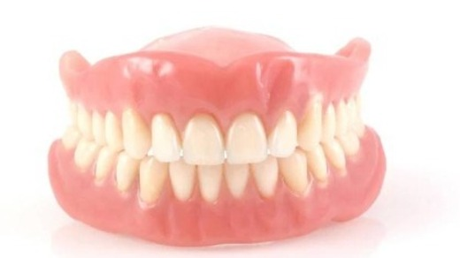
Stomatologové
Obsahuje: stomatologii, stomatochirurgii, protetickou stomatologii, dětskou stomatologii, parodontologii
Primární prevence (zejména hygiena, postavení chrupu)
Sekundární prevence (ošetření)

Slide 17
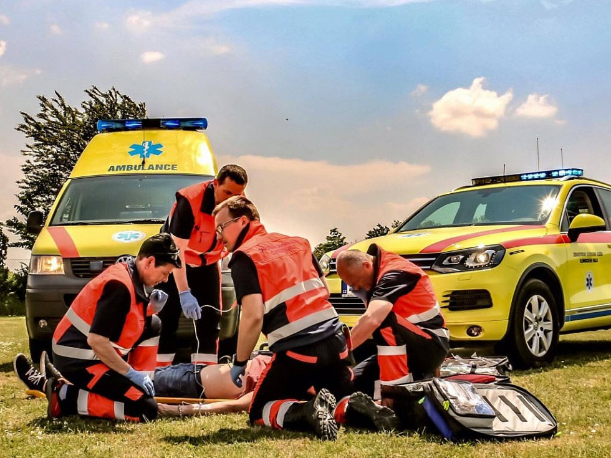
Lékařské služby první pomoci
Ošetření náhle vzniklých stavů v ohrožení zdraví či života

Slide 18
Komunitní ošetřovatelské ústavy
= ošetřovatelské domy v komunitě
Vyskytují se v zahraničí
Díky nim není zapotřebí domácí péče

Slide 19
Stacionáře a centra pro specializovanou péči
Specifická zdravotní péče, poskytovaná vybraným skupinám (např. rhb centra pro tělesně postižené, domy mentálního zdraví, denní centra pro seniory)
Poskytovaná péče: léčba, edukace, nácvik praktických dovedností, management bolesti, krizové intervence, poradenství)

Slide 20
Pečovatelská služba
Terénní nebo ambulantní
Poskytuje základní péči (hygiena, strava, chod domácnosti)
Pro osoby se sníženou soběstačností
Probíhá v domácím prostředí nebo v sociálních zařízeních

Slide 21
Osobní asistence
Pomáhá klientům s životními úkony
Umožňuje život v domácím prostředí i při snížené soběstačnosti
Oddaluje ústavní zaopatření
Napomáhá návratu do běžného a pracovního života

Slide 22
Centra denních služeb
Poskytují ambulantní péči osobám se sníženou soběstačností
Stav vyžaduje pomoc jiné fyzické osoby (aktivizace, výchova, hygiena, strava)
Denní stacionáře
Poskytují ambulantní péči osobám se sníženou soběstačností
Poskytované služby jsou stejné jako v centrech denních služeb

Slide 23
Odlehčovací služby = respitní péče
Terénní, ambulantní nebo pobytové služby
Poskytována osobám, o které je jinak pečováno v přirozeném sociálním prostředí
Za účelem umožnit pečující osobě odpočinek

Slide 24
Domovy pro seniory
Pobytové služby pro osoby se sníženou soběstačností
Stav vyžaduje pravidelnou pomoc jiné osoby
Služby zahrnují komplexní ošetřovatelskou péči o klienta

Slide 25
Ostatní instituce komunitní péče
Domovy pro osoby se zdravotním postižením
Domovy se zvláštním režimem
Chráněné bydlení
Azylové domy
Domy na půli cesty
Zařízení pro krizovou pomoc
Nízkoprahová centra

Slide 26
Ostatní instituce komunitní péče
Terapeutické komunity
Sociální poradny
Sociálně terapeutické dílny
Občanská sdružení
Církevní organizace

Slide 27
Školní sestra

Slide 28
Školní sestra
= komunitní sestra, pečující o dítě ve školním věku
Pracuje ve školském zařízení
V ČR jen v soukromých školách

Slide 29
Činnosti školní sestry
Prevence (vyhledávání problémů a rizikových faktorů)
Dispenzarizace dětí s chronickým onemocněním
Kontrola docházky a komunikace
Kontrola pravidelných prohlídek u PLDD
Screening vakcinace
Spolupráce s rodinou (péče o rodinu, vyhledávání a dispenzarizace problémových rodin)

Slide 30
Péče o zdraví v proměnách času

Slide 31
ZDRAVÍ = vysoce ceněná hodnota ve všech dobách
Úrazy a nemoci provázejí člověka od počátku jeho existence.
Vývoj lékařství a péče o zdraví jsou ovlivněny:
  Vnímání nemoci P/K
  Chování MUDr.
  Postoj společnosti

Slide 32
Primitivní společnost: nemoc považována za přírodní jev (bouře s hromy a blesky). Nemocný byl pokládán za hříčku tajemných sil přírody nebo oběť rozmaru nejrůznějších démonů.
Starověká společnost: nemocný považován za viníka, který trpí za svoje hříchy.
Antické Řecko: nemoc byla projevem slabosti a méněcennosti, ne trestem.

Slide 33
Křesťanství
Nemoc a utrpení pokládány za ctnost, za prostředek mravní očisty, za vykoupení a spásu.
Stalo se mravním příkazem křesťanské charity navštěvovat nemocné, trpící, ošetřovat je a budovat pro ně útulky a špitály.

Slide 34
Renesance a vznik přírodních věd oživil zájem o lidské tělo. Byl zájem vládní moci na tom, aby poddaní byli zdraví. Proto osvícenský absolutismus vytvářel karantény na obranu proti epidemiím, zdravotní policii, která měla potřebné pravomoci, sanitární dohled nad městským prostředím apod.
Rodící se kapitalismus a ekonomický liberalismus přináší zásadní změnu. Tržní hospodářství jasně uvádí, že vyrábět může pouze zdravý výrobce a nakupovat zase zdravý spotřebitel. Výhoda dobrého zdraví začala být vysoce ceněna.

Slide 35
Novověk
zavádění kanalizace, výstavba vodovodních a komunikačních sítí, různá protiepidemická opatření
dozor nad bezpečností práce
výchova obyvatelstva ke zdravé výživě a zdravému životnímu stylu.

Slide 36
Na přelomu 19. a 20. století došlo k prudkému poklesu úmrtnosti
Lékaři se začali organizovat do odborných společností a lékařské komory vyhlašovaly různé etické kodexy na ochranu svých zájmů i práv pacientů.
Postupně začal převládat názor, že člověk má právo na zdraví.
V průběhu 20. století dosáhla zdravotní péče výrazných objektivních úspěchů, nové lékařské technologie.

Slide 37
Zdraví nemůžeme pokládat za konečný cíl našeho snažení, zdraví tvoří jenom jednu z mnoha hodnot, kterým říkáme „kvalita života“.
Tu tvoří nejen somatické zdraví, ale i hodnoty i oblasti sociální, psychologické, kulturní, ekologické, interpersonální, spirituální, historické i morální, jež ve svém úhrnu přispívají ke smyslu života.

Slide 38
Zdroje:
KUKLA, L. Péče o zdraví v proměnách času [online]. [cit. 2018-03-19]. Dostupné z: https://is.muni.cz/el/1423/jaro2016/SPR716/.../Pece_o_zdravi_v_promenach_casu.ppt.
http://osetrovatelstvi.blog.cz/0910/komunitni-sluzby-a-instituce
https://www.wikiskripta.eu/w/Komunitn%C3%AD_o%C5%A1et%C5%99ovatelstv%C3%AD

